Slide 1
Základní škola Ústí nad Labem, Anežky České 702/17, příspěvková organizace
Číslo projektu: CZ.1.07/1.4.00/21.2887
Název projektu: „Učíme lépe a moderněji“
OP VK 1.4
Výukový materiál
Název DUMu: VY_32_INOVACE_17_14_Opracování plastů
Číslo skupiny: 2
Autor: Mgr. Tomáš Fliedr
Vzdělávací oblast/Předmět/Téma: Člověk a svět práce/Pracovní činnosti/Práce s technickými materiály
Druh učebního materiálu: Výuková prezentace
Metodický list: ne
Anotace: Materiál je určen pro žáky 6. ročníku. Seznamuje žáky se základními operacemi obrábění plastů.
Ověřeno ve třídě: VI. B
Datum ověření: 26. 2. 2013
Prohlášení: Prohlašuji, že při tvorbě výukového materiálu jsem respektoval(a) všeobecně užívané právní a morální zvyklosti, autorská a jiná práva třetích osob, zejména
práva duševního vlastnictví (např. práva k obchodní firmě, autorská práva k software, k filmovým, hudebníma fotografickým dílům nebo práva k ochranným známkám)
dle zákona 121/2000 Sb. (autorský zákon). Nesu veškerou právní odpovědnost za obsah a původ svého díla. Prohlašuji dále, že výše uvedený materiál jsem ověřil(a)
ve výuce a provedl(a) o tom zápis do TK.
Dávám souhlas, aby moje dílo bylo dáno k dispozici veřejnosti k účelům volného užití (§30 odst. 1 zákona 121/2000 Sb.), tj. že k uvedeným účelům může být kýmkoliv
zveřejňováno, používáno, upravováno a uchováváno.
Datum: Podpis:

Slide 2
Opracování plastů

Slide 3
Zpracování plastů
Obrábění plastů
- třískové (řezání, pilování, broušení, vrtání…)
- formování za tepla (ohýbání)
Tvarování plastů
- lisování
- vstřikování
- lití
- vtlačování

Slide 4
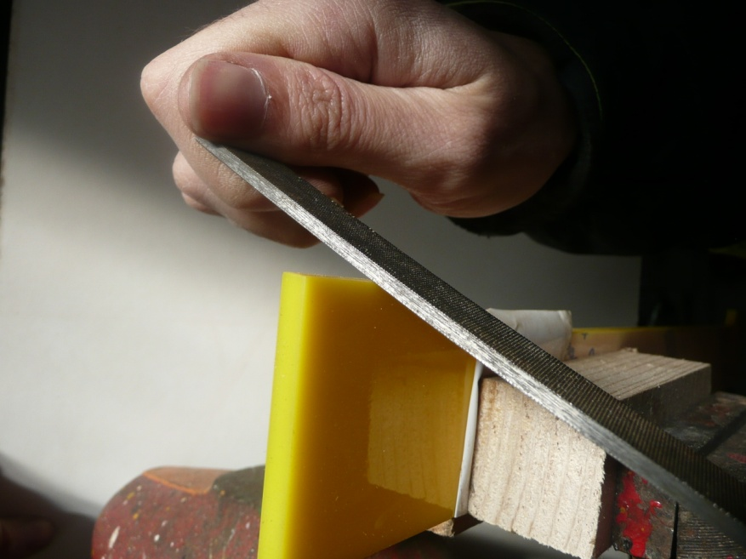
Upínání plastů
Při upínání plastů do svěráku používáme ochranné destičky, aby se materiál nepoškodil.
Při upínání můžeme použít i dřevěné destičky nebo špalíky

Slide 5
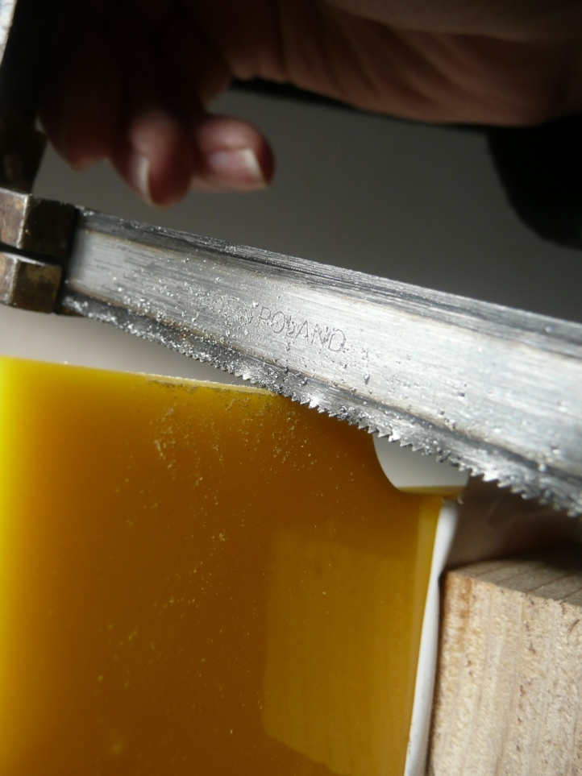
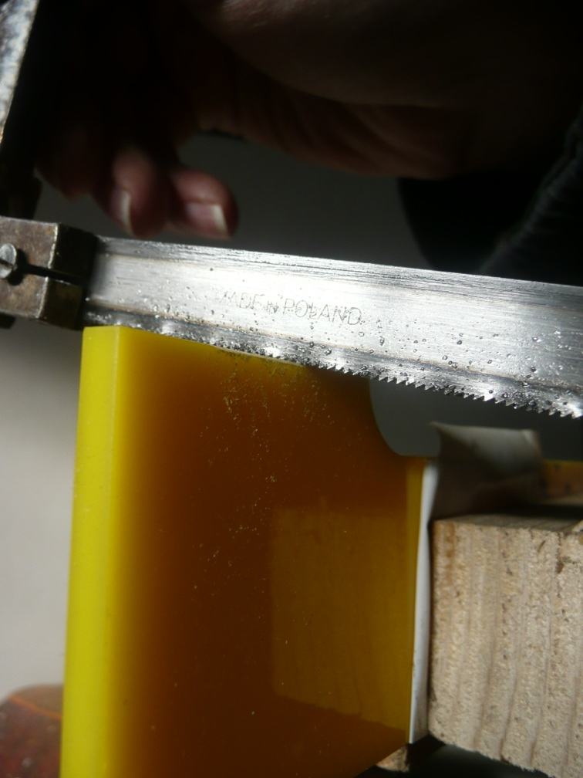
Řezání plastů
Nejčastěji používáme pilu na kov a na dřevo.

Slide 6
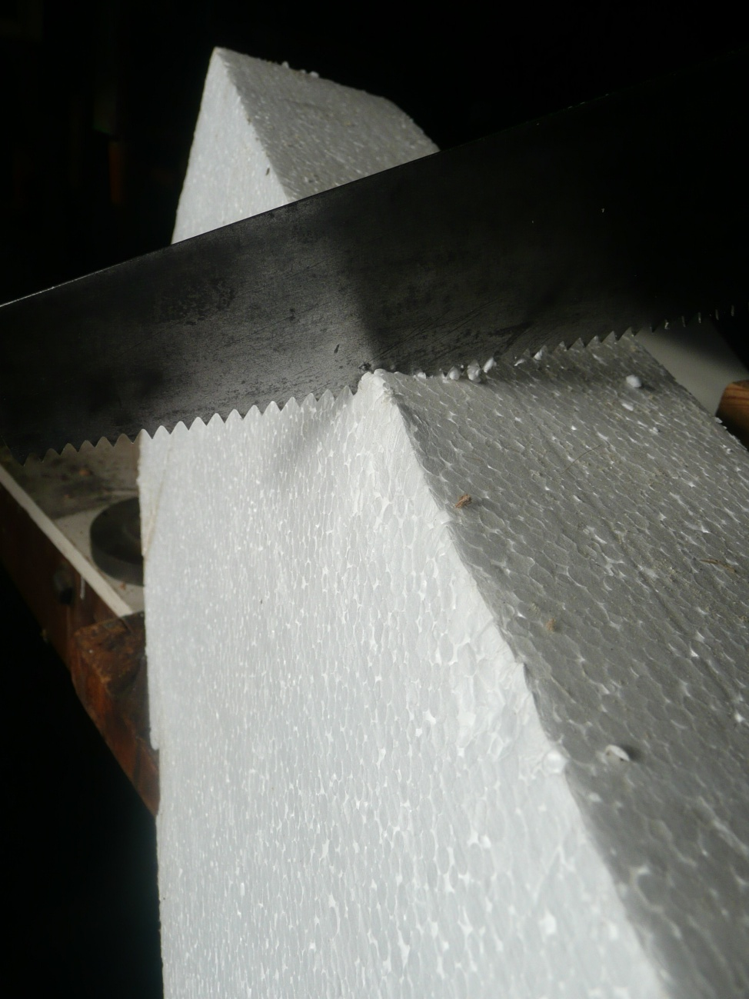
Řezání polystyrenu

Slide 7
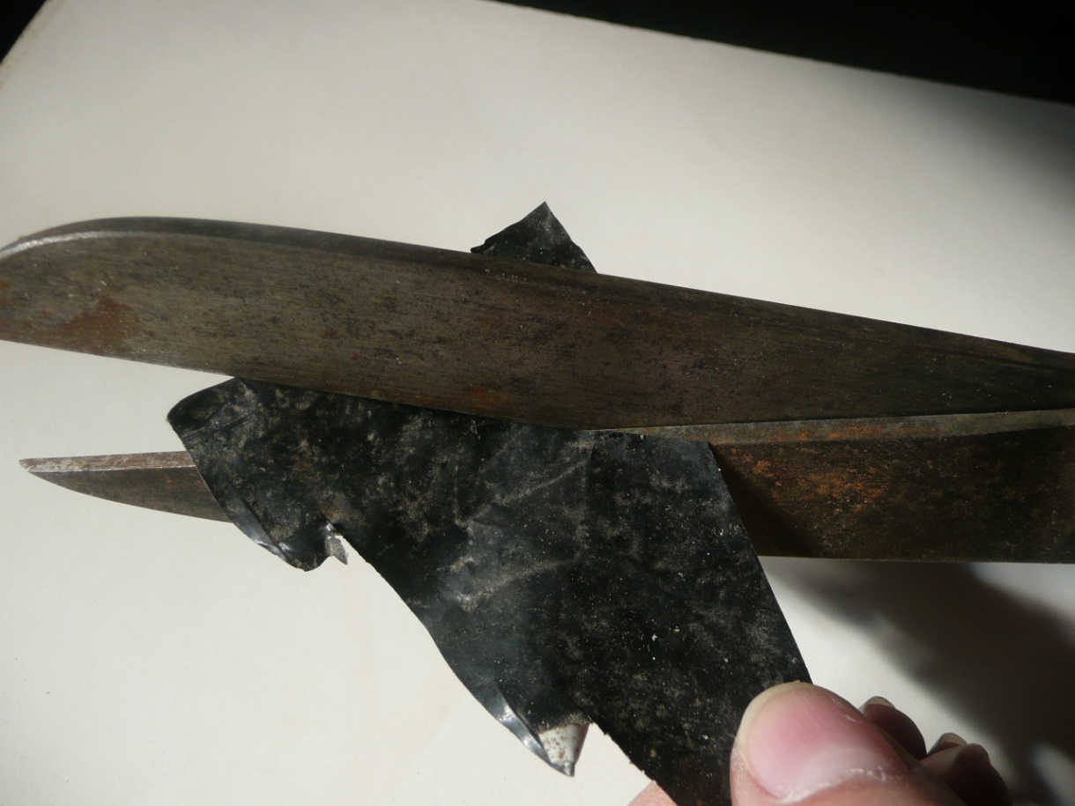
Stříhání plastů
Fólie stříháme nůžkami, u silnějšího materiálu můžeme použít i nůžky na plech.

Slide 8
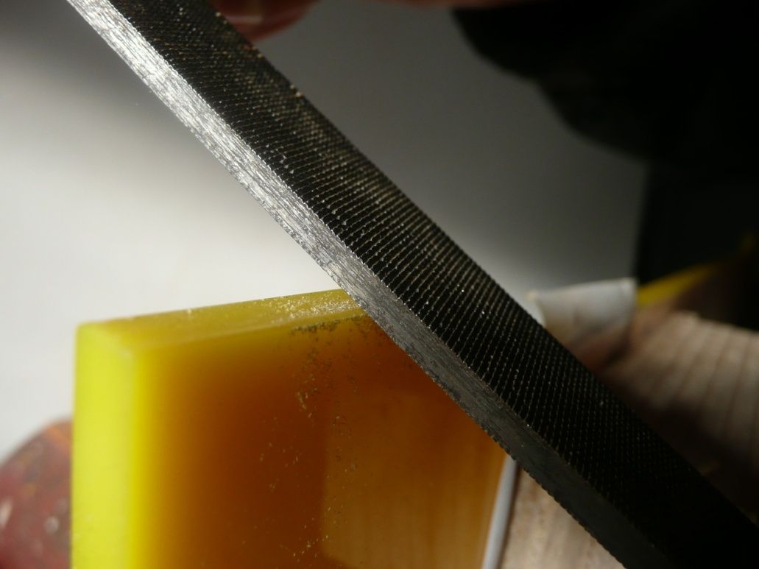

Pilování plastů
Používáme pilníky s jednoduchým sekem.

Slide 9
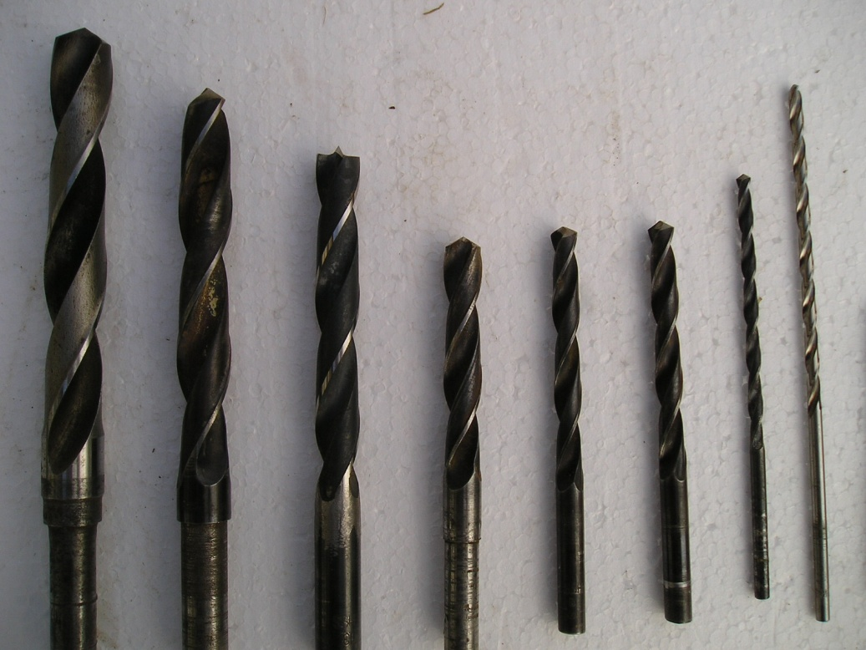
Vrtání plastů
Můžeme použít vrtáky do dřeva i vrtáky na kov,
jejich použití volíme dle průměru otvorů.
(větší otvory - vrtáky do dřeva).

Slide 10
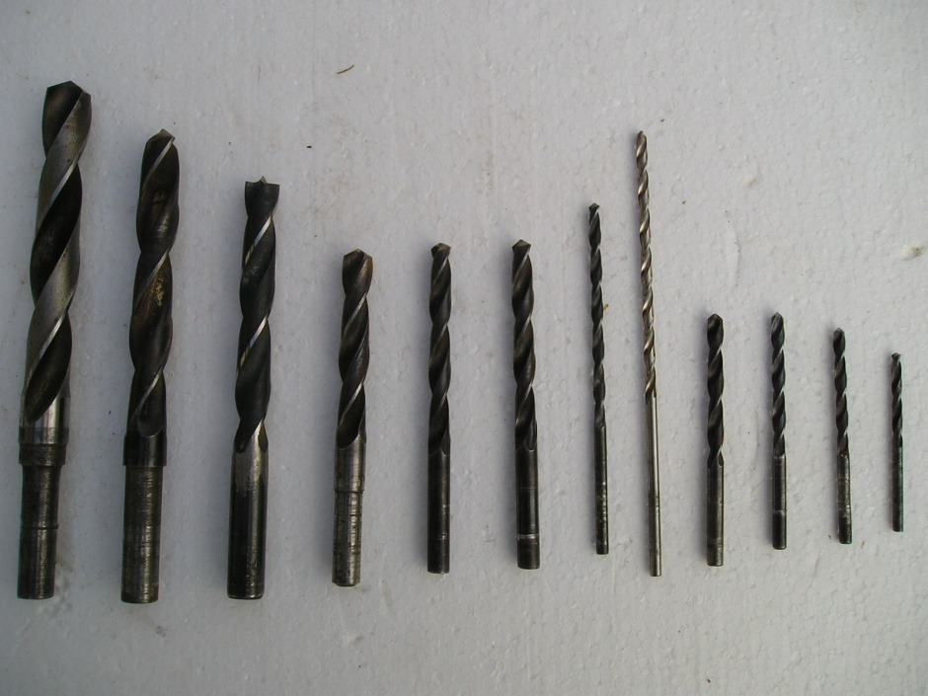
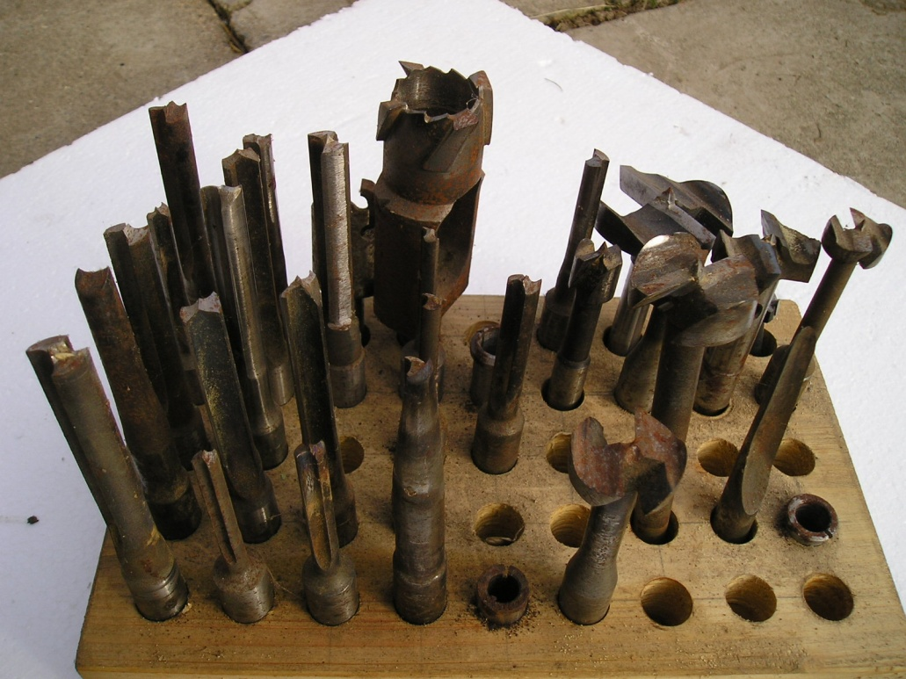
Můžeme použít různé druhy vrtáků

Slide 11
Broušení a leštění plastů
K broušení používáme jemné brusné papíry. Broušení provádíme za mokra.
K leštění používáme leštící pasty, leštění provádíme pomocí leštících kotoučů.

Slide 12
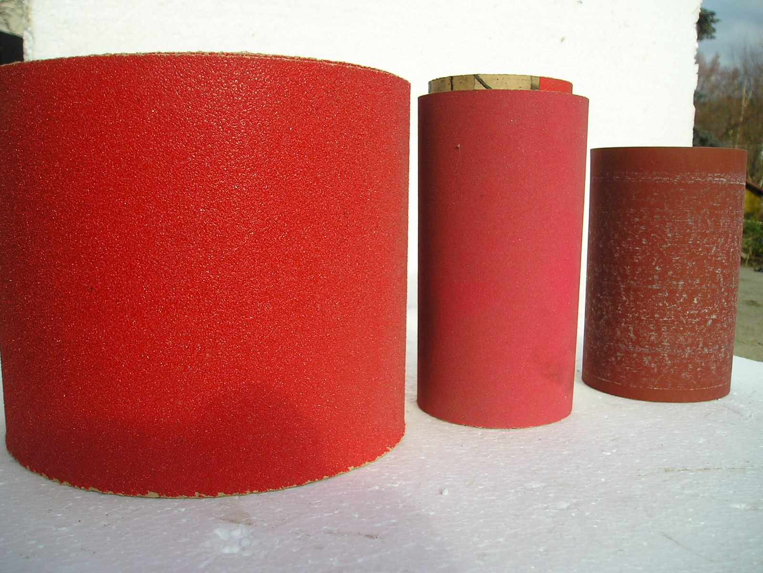
Brusný papír
Při broušení plastů používáme jemné brusné papíry.

Slide 13
Ohýbání plastů
Využíváme vlastnosti termoplastů, které se
při teplotách od 80 – 150°C dají formovat a
tvářet. Po ochlazení si zachovají získaný tvar.
Jako zdroj tepla můžeme použít např. elektrický
vařič, žehličku, horkovzdušnou pistoli apod.
Ohýbání provádíme v ruce nebo přes hranu.

Slide 14
Lepení plastů
V současné době je na trhu velké množství lepidel, vždy bychom se měli řídit návodem a doporučením výrobců.

Slide 15
Zdroje:
Všechny použité obrázky – archiv autora.
Není-li uvedeno jinak, vlastní práce autora.

